Slide 1

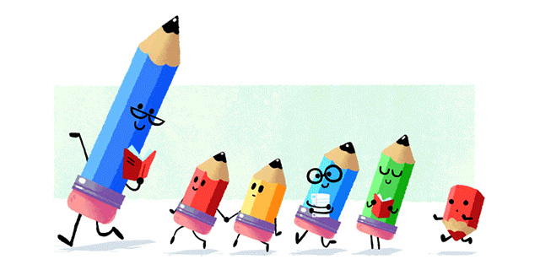
MOMENTUL EMINESCU
https://read.bookcreator.com/SLB5cdGwdxgASmVE46mKfG6fLC12/gItrTO58Q6ul4c5Hm0fcqQ?fbclid=IwAR3IzIDJIqQDJWTM5CSlhjc9LuT66YLFc7iNgMkUj6vc3MHfHwgOXAqmSU8

Slide 2
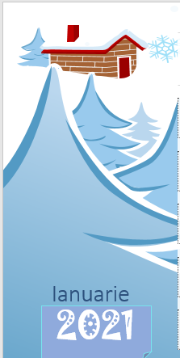
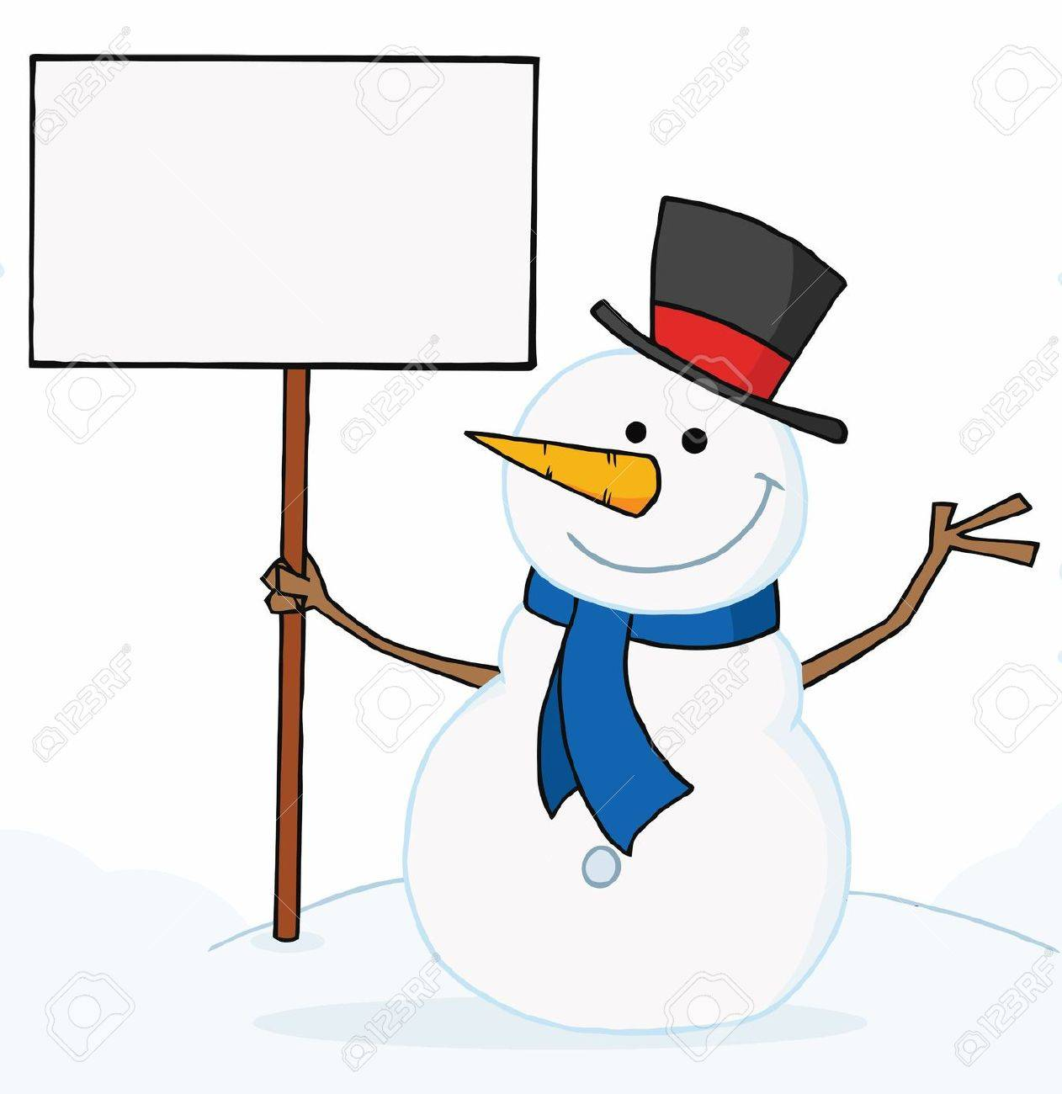
Să ne pregătim!
SCRIE PE TĂBLIȚĂ CUVINTELE
ASCUNSE DIN JOCUL URMĂTOR.

Slide 3
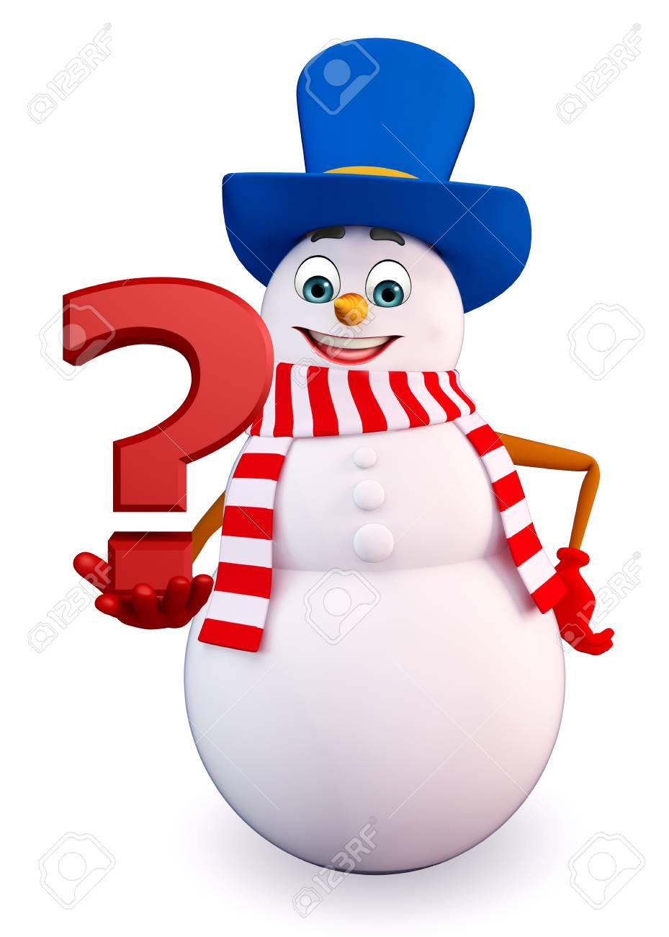
https://wordwall.net/resource/9329295
Care au fost cele două cuvinte? (ADUNARE, OPERAȚIE)
Ce înțelegeți când spunem să adunăm obiectele?
În matematică ADUNAREA este o ...

Slide 4
Ce este adunarea?
Adunarea este o operaţie matematică.
În ce constă ea?
Ea constă în totalizarea, aducerea la un loc a mai multor elemente (numere) într-unul singur.
Deci:
A aduna înseamnă a lua împreună, a aduce la un loc, a strânge laolaltă, a totaliza două sau mai multe numere.
Exemplu:
6 BILE ROŞII
2 bile VERZI
Dacă le adunăm pe toate pe o singură sârmă, vor fi:
8 bile

Slide 5

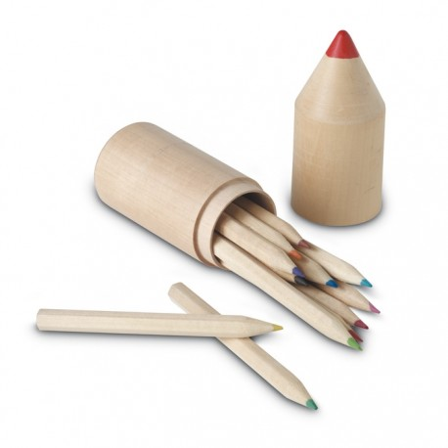
Semnul operaţiei de adunare se numeşte “plus”.
Se scrie
Să citim! (următorul slide)

Slide 6
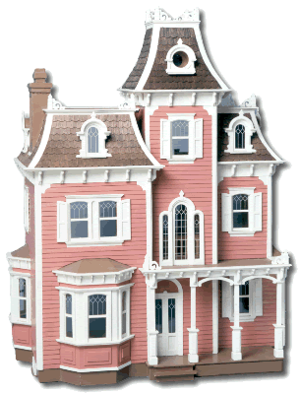


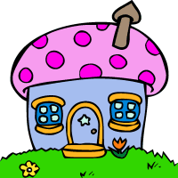
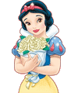
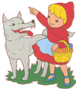
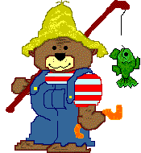


Fiecare personaj are o adunare. Găsind rezultatul corect, vei afla casa în care locuieşte. Rezolvă adunarea şi dă click pe personaj.
6
8
10
2
4
2 + 2
5 + 3
0 + 2
3 + 7
4 + 2
FLORICA PLOSCA https://www.didactic.ro/materiale-didactice/67072_adunarea

Slide 7

Semnul operaţiei de adunare se numeşte “plus”.
Se scrie
După ce scriem operația se pune un alt semn:”egal”.
Să citim! (următorul slide)

Slide 8
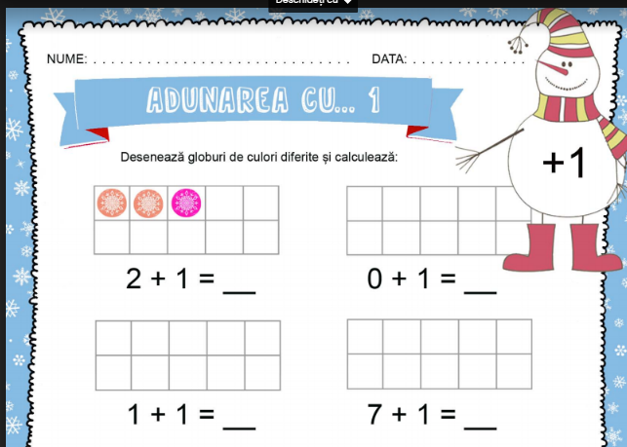

Slide 9
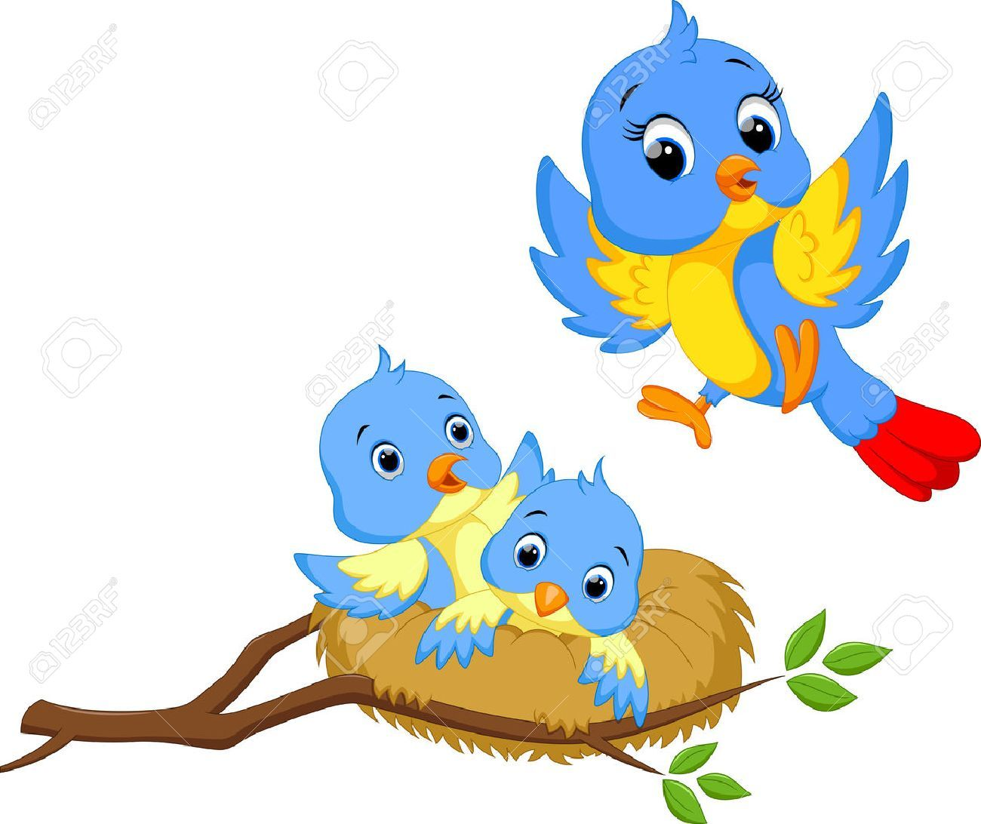
Somnoroase păsărele
În cuib erau două păsări. Vine și mama lor.
Câte păsări sunt în total?
Vine
total

Slide 10
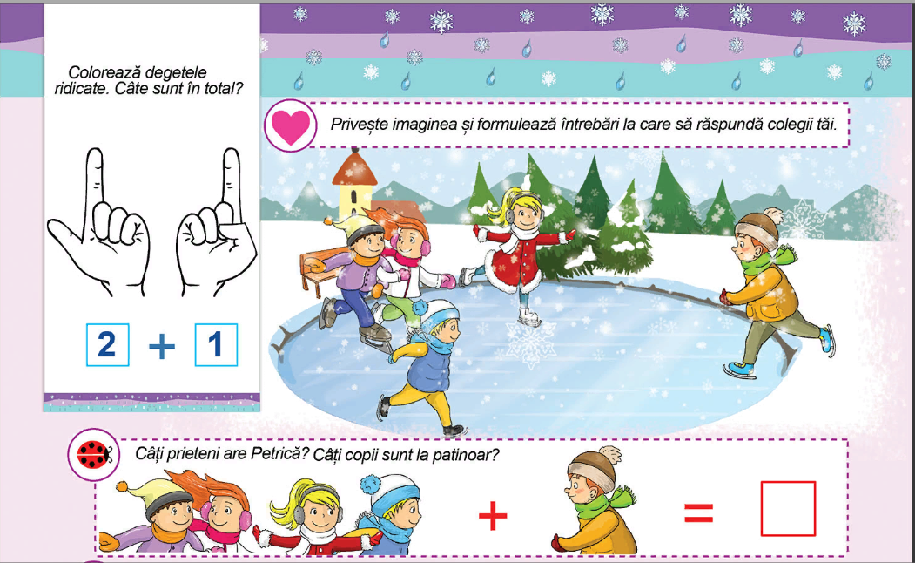
P. 52

Slide 11
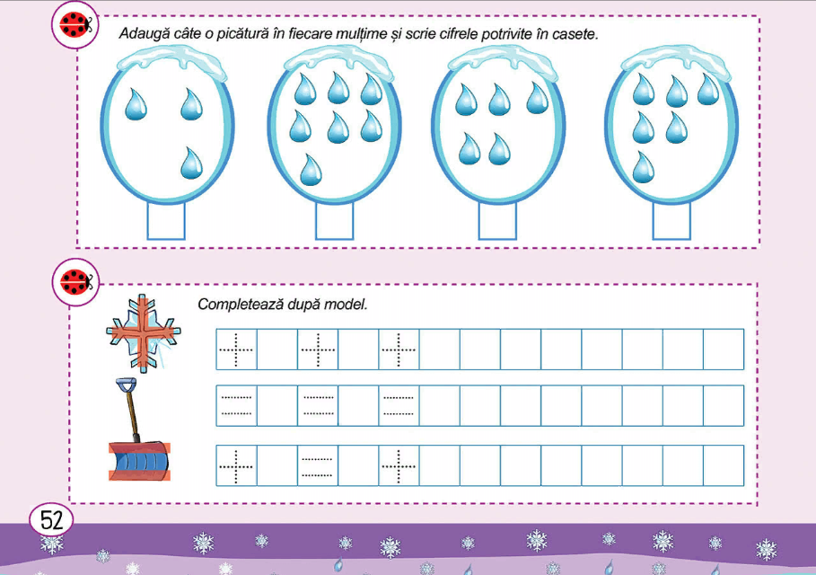

4
8
6
7

Slide 12
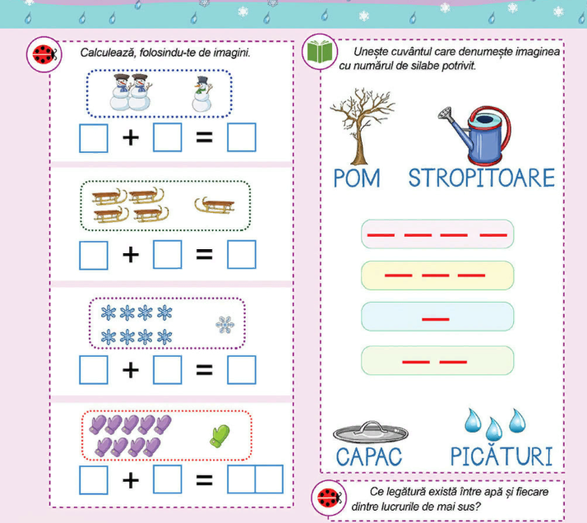
P. 53

Slide 13
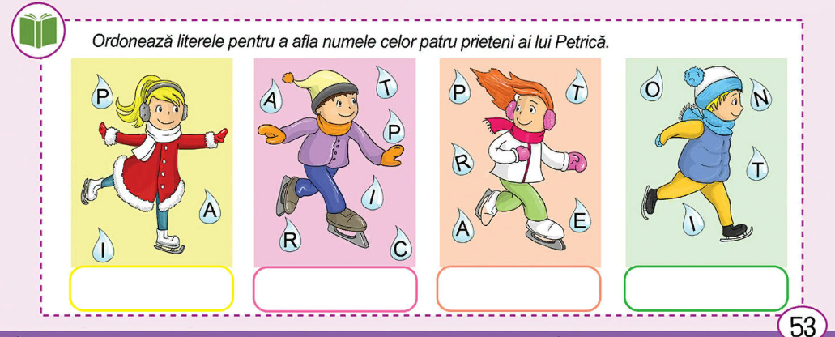
PIA
PATRIC
PETRA
TONI

Slide 14
CITEȘTE ȘI
DESENAZĂ PE
TĂBLIȚĂ

Slide 15

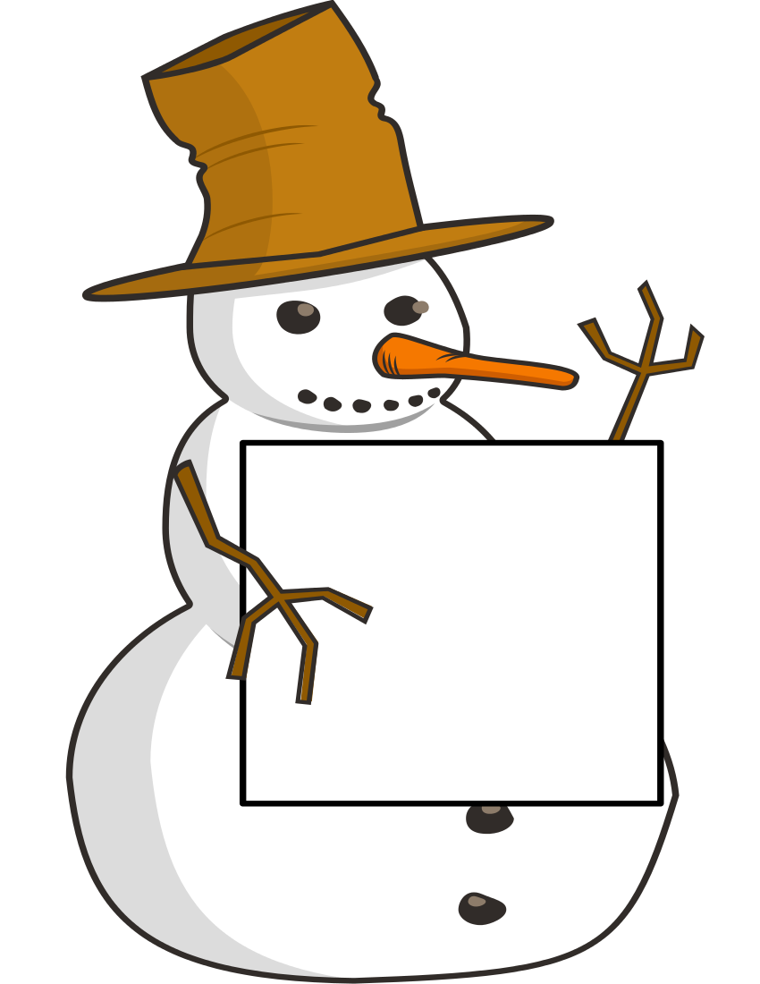
PATRU PERE
O PANĂ MICĂ
O PANĂ MARE

Slide 16
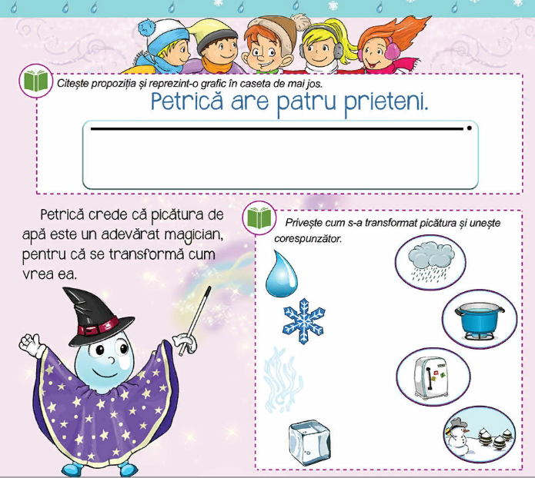

Slide 17
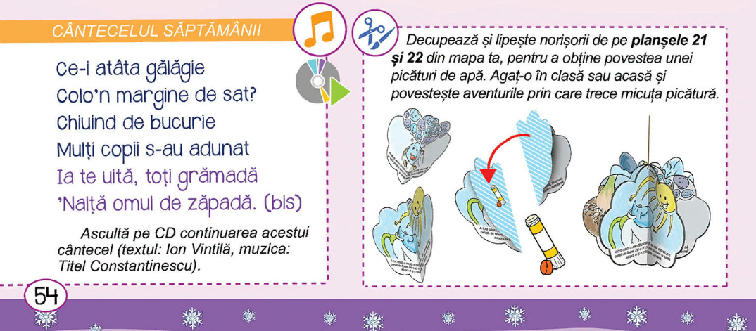

Slide 18
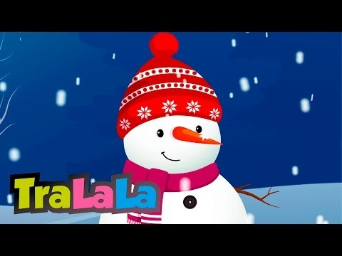
CÂNTECUL OMUL DE ZĂPADĂ

Slide 19
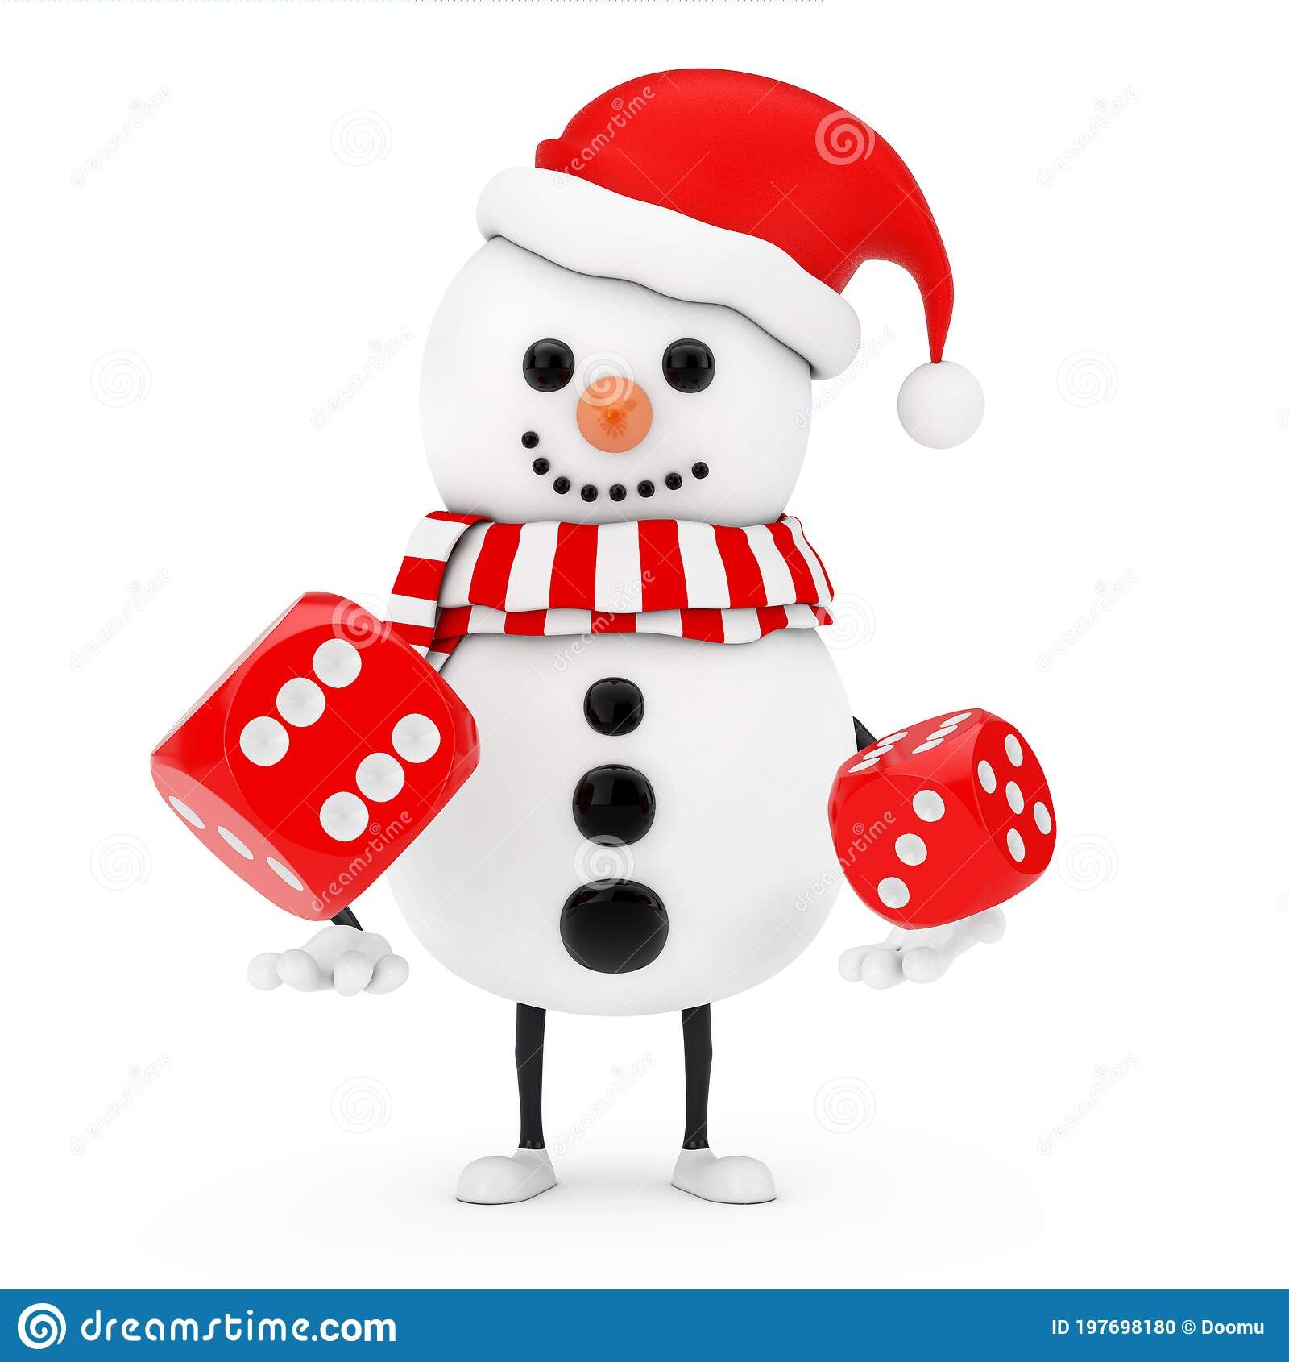
Ce ține în mână
omul de zăpadă?
ZARURI
JOCURI
https://wordwall.net/resource/9327494
https://wordwall.net/resource/8622564/adunarea-cu-1
https://wordwall.net/resource/9326226

Slide 20
Ce ține în mână
omul de zăpadă?
ZARURI
JOCURI
https://wordwall.net/resource/8672174/sunetul-si-litera-p
https://learningapps.org/15836576

